Slide 1


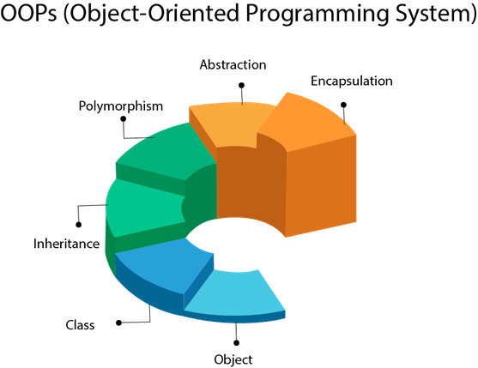

C# da Değişkenler
Nesneye Dayalı Programlama Dersi
http://youtube.com/bmdersleri
Hazırlayan ve Sunan: Arife Dal 1911404021
Tarih : 06/06/2021
Sürüm : v1
Ders Yürütücüsü : Doç. Dr. İsmail KIRBAŞ

Slide 2

İçindekiler
Değişken Nedir?
Değişkenler Nasıl Tanımlanır?
Değişken Türleri
Değişkenlerde Tür Dönüşümleri
Değişkenlere Değer Atama
Stack ve Heap
Global Değişken
Örnek - 1
Örnek - 2
Örnek - 3
Sonuç
Kaynaklar
http://youtube.com/bmdersleri

Slide 3

Değişken Nedir?
Değişken genel anlamda ; türüne göre bellekte bir yer ayıran veri tutuculardır.
C# da ise ; Her bir değişken sınıf, her bir sınıf değişkendir.
C# .NET Framework sınıf kütüphanesini kullanan bir dildir. Bu kütüphane programda sınıfı çağırmak yerine sınıfı belirten anahtar kelimeye erişmemizi sağlar. Temel de ikisi de aynı işi yapar. Anahtar kelimeler pratik olması amacıyla geliştirilmiş ve C# da kullanıma sunulmuştur.

Slide 4
Değişken Nasıl Tanımlanır?
Değişkenler; DeğişkenTürü DeğişkenAdı ; şeklinde tanımlanır. İstenirse aynı tür değişkenler tek bir satırda tanımlanabilir.
Örneğin: int a,c,d;
double b=5;
string ad;
C# ‘ da değişken tanımlanırken dikkat edilmesi gereken bazı kurallar vardır;
Değişken isimlerinde Türkçe karakter(ü,ö,ğ,ç,ı,ş) kullanılamaz.(Yeni sürümlerde kullanılabilir.)
Özel karakterler(-,?,’,! gibi) kullanılamaz.
Değişken isimleri sayısal ifadelerle başlamamalıdır. İstisna olarak alt tire( _ ) kullanılabilir.
Değişken isimi verirken büyük küçük harf kullanımına dikkat edilmelidir. Sayi1 değişkeni sayi1 değişkeni farklı iki ayrı değişken olarak kabul edilir.

Slide 5

Değişken Türleri
Sabit Değişken Türleri
Sayısal Değişken Türleri
Metinsel Değişken Türleri
Sayısal ve Metinsel Olmayan Türler

Slide 6
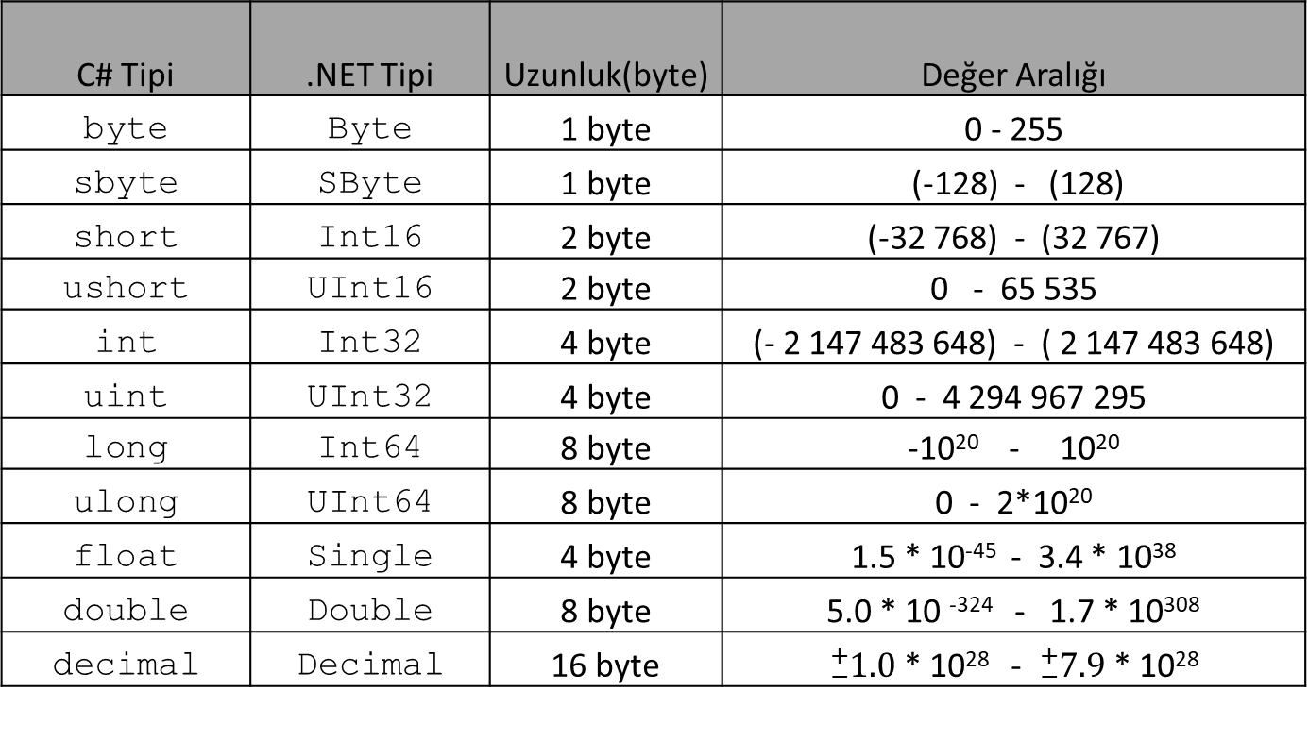
Değişken Türleri(devam)
C# Tipi | .NET Tipi | Uzunluk(byte) | Değer Aralığı
byte | Byte | 1 byte | 0 - 255
sbyte | SByte | 1 byte | (-128) - (128)
short | Int16 | 2 byte | (-32 768) - (32 767)
ushort | UInt16 | 2 byte | 0 - 65 535
int | Int32 | 4 byte | (- 2 147 483 648) - ( 2 147 483 648)
uint | UInt32 | 4 byte | 0 - 4 294 967 295
long | Int64 | 8 byte | -10²⁰ - 10²⁰
ulong | UInt64 | 8 byte | 0 - 2*10²⁰
float | Single | 4 byte | 1.5 * 10⁻⁴⁵ - 3.4 * 10³⁸
double | Double | 8 byte | 5.0 * 10 ⁻³²⁴ - 1.7 * 10³⁰⁸
decimal | Decimal | 16 byte | ${}_{−}^{+}{1.0}$ * 10²⁸ - ${}_{−}^{+}{7.9}$ * 10²⁸
Sayısal Türler;
S: SIGNED(İŞARETLİ)
U:UNSIGNED(İŞARETSİZ)

Slide 7
Değişken Türleri(devam)
Metinsel Türler;
Örnek: char a = ‘A’;
string b = ‘‘Bugün hava çok güzel.’’;
C# Tipi | .NET Tipi | Uzunluk(byte) | Kapsam
char | Char | 2 byte | Tek bir karakter tutar.
string | String | Sınırsız | -

Slide 8
Değişken Türleri(devam)
Sayısal ve Metinsel Olmayan Türler;
Bool: True(1) ve False(0) değerlerini döndürür. Koşullu yapılarda kullanılır.1 byte yer kaplar.
Örnek: bool degisken;
bool degisken1 = true;
bool degisken2 = false;
bool degisken3 = 3>2;
Object: Object C# ‘ daki bütün veri tiplerini içinde bulunduran bir türdür.C# ‘ daki veri tipleri bu object veri türünden türemiştir.
Örnek: object sayi = 2;
object ad_soyad = ‘‘ Arife Dal’’;

Slide 9
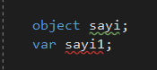
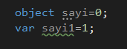
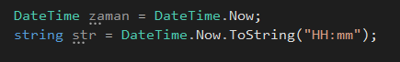
Değişken Türleri(devam)
Var: Var türü de object türüne benzer. Var değişken tipini girilen değere göre anlar. Ayrıca var türünde ilk değer ataması yapmak zorunludur. Object de böyle bir zorunluluk yoktur.
Örnek:
DateTime: Tarih ve zaman değerlerini tanımlarken kullanılır. 8 byte yer kaplar.
Örnek:
Değer ataması yapılmadığından hata verdi.

Slide 10
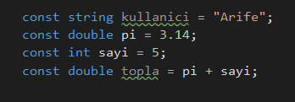
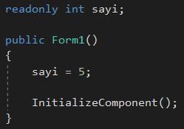
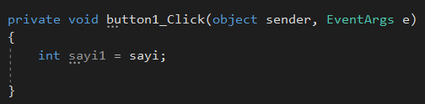
Değişken Türleri (devam)
Sabit Değişkenler (const): Programda değeri hiç değişmeyecek olan değişkenler için kullanılır. Ayrıca const değişkeni ile matematiksel işlemler yapmak da mümkündür. Dikkat edilmesi gereken mutlaka bir değer ataması yapılması gereklidir.
Örnek:
Readonly: Readonly aynı const türüne benzer. const dan farklı olarak ilk değer ataması yapmak zorunlu değildir. Sınıfların içinde metotların dışında tanımlanır. Değer ataması ise sadece yapıcı metotta tanımlanabilir. Onun dışında diğer metotlarda okunabilir olacaktır.
Yapıcı Metot

Slide 11
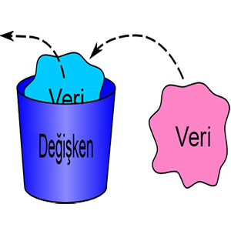
Değişkenlere Değer Atama
Programcı isterse bazı değişkenlerde değer ataması yapabilir. Bu değişkenler de sık sık yapılan bir durumdur. Bazı türler de ise değer ataması yapmak zorunludur.
Örnek: int a=2,b,c=9;
string ad=‘’Arife’’;
double b=2.6;

Slide 12
Stack ve Heap
C# ‘ da iki tane veri tipi vardır. Değişken Türleri ve Referans türleri.
Değişken Türleri: int,long,float,double,decimal,char,bool,byte,short,struct,enum
Referans Türleri: string,object,class,interface,array,delegate
Not: String referans türünde olmasına rağmen metotlara geçirilirken değişken tipi gibi kopyalanır.
RAM
STACK HEAP
int Sayi=1;
Sayi=1
Heap Adresi
nesne
object nesne =‘‘Araba’’;

Slide 13
Stack ve Heap(devam)
Stack Özellikleri
Stack alan kullanımı kolay ve erişimi hızlıdır.
Boyut değerleri sınırlıdır. Örneğin 20 uzunlukta tanımlanan değişkene 21. yi atamaya kalkarsak buna izin vermeyip hata döndürecektir.
Derleme zamanında oluşur.
Eğer bir değişkene atanacak değeri net olarak biliyorsak burada değer tipli değişken kullanarak Stack ‘ de saklanmasını sağlamak tavsiye edilendir.
Heap Özellikleri
Heap, stack alana göre erişimi daha yavaştır.
Eğer doğru bir şekilde kullanmazsak bellek sorunlarımızın ortaya çıkması çok muhtemeldir.
İhtiyacınız olan alanı ya da değeri tam olarak bilmiyorsanız referans tipli bir değişken kullanıp bunun Heap alanında saklanmasını sağlamalısınız.

Slide 14
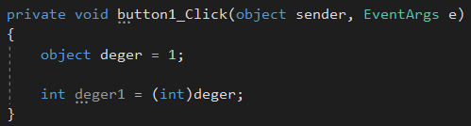
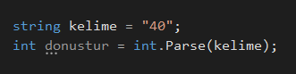
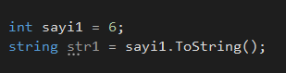
Değişkenlerde Tür Dönüştürme
Boxing & UnBoxing
Object türünde bir değişken tanımlayıp değer ataması yaptığımız olaya Boxing denir. Eğer ben bu değişkeni başka bir tipteki değişkene atamak istersek Unboxing yapmamız gerekir.
Boxing
UnBoxing
Parse()
Tür.Parse(DeğişkenAd) şeklinde kullanılır. Parse dönüşümünde sadece string ifadeleri farklı bir türe dönüştürebiliriz.
ToString()
Eğer bir veri tipini stringe dönüştürmek istersek ToString() metodunu kullanabiliriz.

Slide 15
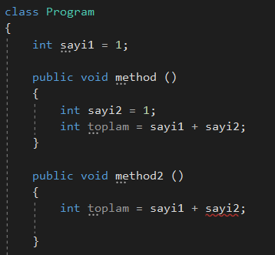
Global Değişken
C# ‘ da değişkenler kütüphane içinde Global olarak tanımlanamazlar.
Ancak sınıfların içinde veya metotların içinde tanımlanabilirler.
Sınıfın içinde global tanımlanmış bir değişken.
Metodun içinde tanımlanmış bir değişken ve global değişenimizi bu metot içinde kullanıldı.
sayi2 değişkenin de hata.

Slide 16
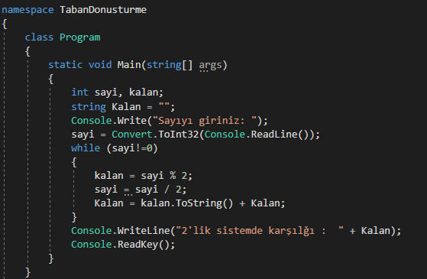
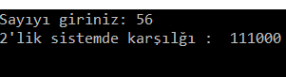
Örnek - 1
Girilen sayıyı 10’luk tabandan 2’lik tabana dönüştürme.
Çıktı:

Slide 17
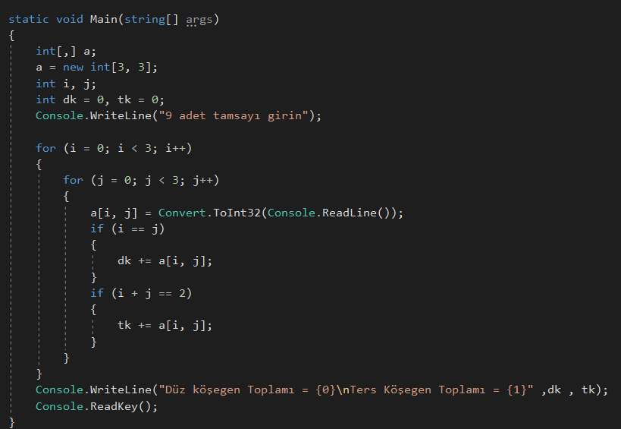
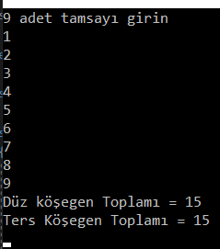
Örnek - 2
Bir matrisin ters ve düz köşegen toplamlarını buldurup yazdırma.
Çıktı:

Slide 18
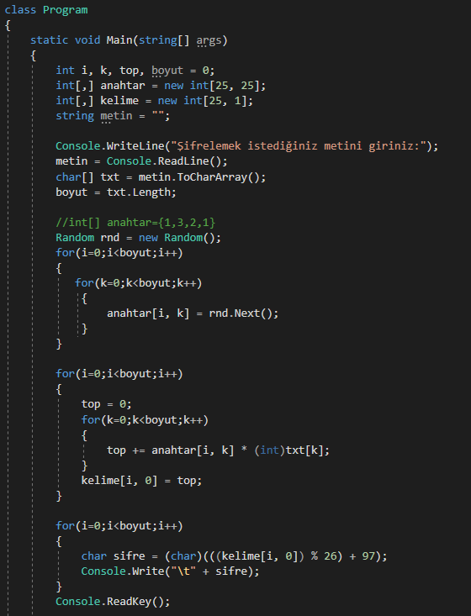
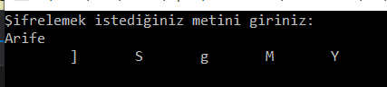
Örnek - 3
Hill Şifreleme
Çıktı:

Slide 19
Sonuç
Programlarda sürekli değişecek bir değer varsa değişkenler kullanılır. Değişkenler türüne göre bellekte yer ayırır.
Değişkenlerin sayısal, metinsel, sabit, sayısal ve metinsel olmayan gruplara ayırılır. Grupların içinde çeşitli türler vardır. Yazılan koda göre uygun tür seçilir.
C# değişkenler tanımlanırken dikkat edilmesi gereken yerler vardır.
Değişkenlerde değer ataması yapılabilir. Bazı türlerde bu zorunlu iken bazılarında değildir.
Değişkenler veri tipine göre stack ve heap olmak üzere iki ayrı bellekte tutulur.
Değişkenler istenilirse uygun türlere dönüştürülebilir.
Bir değişkeni her metotta kullanmak istersek global olarak tanımlanabilir.

Slide 20
Kaynaklar
https://www.udemy.com/course/csharp-programlama-dili/
https://docs.microsoft.com/tr-tr/dotnet/csharp/tour-of-csharp/#types-and-variables
https://tr.wikibooks.org/wiki/C_Sharp_Programlama_Dili/De%C4%9Fi%C5%9Fkenler#object
https://medium.com/@muhammetalierken/c-de%C4%9Fi%CC%87%C5%9Fken-nedi%CC%87r-58221e0fd236
https://industryolog.com/wp-content/uploads/2017/05/02-S%C4%B1f%C4%B1rdan-C-E%C4%9Fitimleri-1.Cilt-Industryolog-Akademi.pdf
http://www.baskent.edu.tr/~tkaracay/etudio/ders/prg/csharp/ch05.pdf
https://docplayer.biz.tr/123169546-C-sharp-programlama-dili.html
https://www.btdersleri.com/ders/C-sharp-De%C4%9Fi%C5%9Fken-Tan%C4%B1mlama-ve-Kullanma
https://www.azkod.com/csharp/c-degiskenler
https://www.kodlamamerkezi.com/c-net/csharp-degisken-tanimlama-ve-veri-tipleri/
http://yazilimnotlari.com/makale-1049-c-sharp-temelleri-2-degiskenler-ve-veri-tipleri
https://www.technoprogram.com/c-degiskenler-ve-sabitler.html
http://youtube.com/bmdersleri

Slide 21
İlginiz için teşekkürler…
Nesneye Dayalı Programlama Dersi
http://youtube.com/bmdersleri
Hazırlayan ve Sunan : Arife Dal 1911404021 E-posta : dall.arifee@gmail.com
Tarih : 06/06/2021
Sürüm : v1
Ders Yürütücüsü : Doç. Dr. İsmail KIRBAŞ

